Slide 1
在经典力学中，力学体系的运动可用各种方法来描述。用牛顿运动定律描述，常常要解算大量的微分方程组，对约束体系更增强了问题的复杂性。1788年拉格朗日用s个广义坐标来描述力学体系的运动，导出了用广义坐标表出的拉格朗日方程，其好处是只要知道体系的动能和所受的广义力，就可写出体系的动力学方程，缺点是广义坐标和广义速度地位不平等。1834年以后哈密顿提出用s个广义坐标和s个广义动量（称为正则共轭坐标）描述体系的运动，导出了三种更为对称的不同形式的方程：哈密顿正则方程、哈密顿原理和哈密顿——雅可比方程，称为经典力学的哈密顿理论。哈密顿理论和拉格朗日理论、牛顿理论是等价的。哈密顿理论的优点在于便于将力学推广到物理学其他领域，反映了运动的本质。

Slide 2
§8.1 正则共轭坐标
1. 力学中坐标概念的发展
(1) 坐标概念的第一次飞跃．
力学研究物质的空间位置随时间变化的规律, 为了描述物体的空间位置, 数学上建立坐标系, 选择空间一组相互正交的单位矢量, 用三个独立坐标值表示空间一点的位置, 以便于牛顿方程的表述和求解.
由笛卡尔直角坐标, 到极坐标、柱坐标、球坐标和自然坐标等曲线坐标, 不同的坐标系用三个独立坐标, 可以等价地描述一个点的空间位置, 这是坐标概念的第一次飞跃.

Slide 3
(2) 引入广义坐标是坐标概念的又一次飞跃.
不同的坐标系用三个独立坐标, 可以等价地描述
同一个质点的空间位置. 把这个概念进一步推广, 就
是用任意三个独立参数可以描述质点的空间位置. 从
数学上看, 这三个参数并不一定是原来意义上的坐标,
可以是原来坐标的函数, 即广义坐标. 引入广义坐标是
坐标概念的又一次飞跃.

Slide 4
(3) 力学理论的每一步重大发展都是和坐标概念的拓展紧密相连的.
拉格朗日方程的优越性与使用广义坐标密不可分; 在讨论多自由度体系的微振动问题时, 选用简正坐标可使每个动力学方程只含一个独立变量, 直接得出方程的解; 欧拉由于恰当地选用欧拉角作为描述刚体转动的坐标, 从而建立了刚体定点转动的理论, 可见坐标选择的重要性.
经典力学的哈密顿理论(W.R.Hamilton, 1805—1865), 也是由于坐标概念又一次新的飞跃而形成的. 哈密顿理论所使用的坐标称为正则共轭坐标.

Slide 5
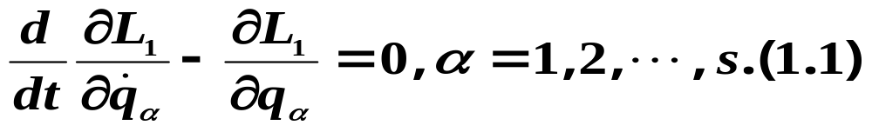
2. 建立正则共轭坐标的概念
(1) 一个体系的拉格朗日函数不是唯一的.
在第五章已经证明了拉格朗日函数具有不确定性: 两个拉格朗日函数L₁和L₂, 如果只相差一个坐标q_{α}和时间t的函数f(q, t)的全微商df(q,t)/dt,则这两个拉格朗日函数是等价的, 即拉格朗日函数准确到相差一个坐标和时间的函数的全微商.

Slide 6
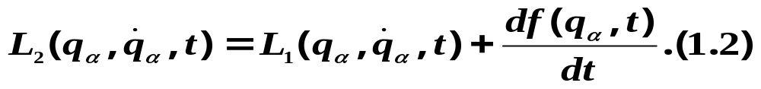
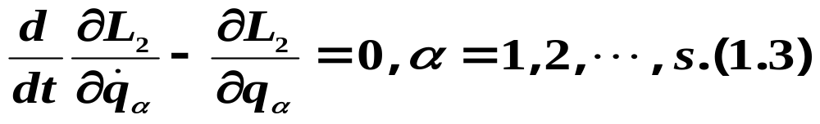
由于f(q,t)是任意的, 因此一个力学体系的拉格朗日函数实际上有无穷多个. 通常我们取L=T-V这样一种形式, 只是因为这种形式比较简单.

Slide 7
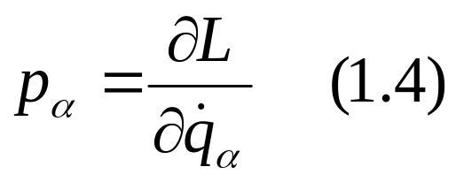
(2) 数学上广义动量与广义坐标是完全独立的两组变量.
拉格朗日理论中与广义坐标q_{α}对应的广义动
量定义:
如果限定拉格朗日函数只能取L=T-V一种形式, 那么与q_{α}对应的p_{α}也应该是唯一的. 但一个力学体系的拉格朗日函数实际上有无穷多个, 因此与广义坐标q_{α} 所对应的广义动量p_{α}也就有无穷多个,
即: 数学上p_{α}和q_{α}是相互独立的.

Slide 8
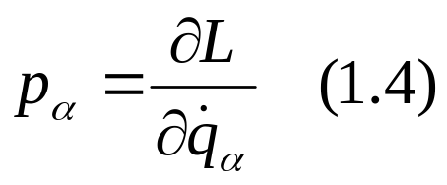
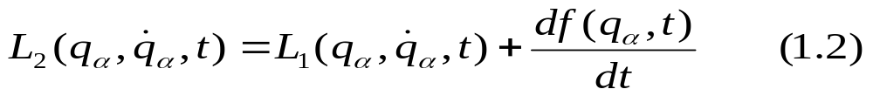
(3) 正则共轭坐标
如果保留广义坐标的概念不变, 保留广义动量的定义(1.4)式不变, 并且对(1.2)式中的函数f(q,t)不作限制, 使p_{α}与q_{α}保持独立地位. 那么自由度为s的一个力学体系, 可以采用s个广义坐标q_{α}和s个广义动量p_{α}作为独立变量, 来描述它的力学状态.

Slide 9
这s对广义坐标q_{α}和广义动量p_{α}称为正则共轭坐标, 或正则共轭变量.
按照拉格朗日理论, 自由度为s的一个力学体系的运动状态可以用2s个独立变量, 即: s个广义坐标和s个广义速度来描述, 相应的特性函数是拉格朗日函数L, 它是这2s个独立变量和时间t的函数.

Slide 10
使用正则共轭变量描述力学体系的状态，体系的特性函数不再是拉格朗日函数L，那么体系的特性函数应该是什么函数？
使用正则共轭变量描述力学体系的状态，体系的特性函数是H函数, 称为哈密顿函数, 它是这2s个正则共轭坐标和时间t的函数, 这就是经典力学的哈密顿理论. 哈密顿理论特别适用于将力学理论推广到物理学的其它领域.

